Slide 1
ТРЕБОВАНИЯ К СТРУКТУРЕ ОФИЦИАЛЬНОГО САЙТА ОБРАЗОВАТЕЛЬНОЙ ОРГАНИЗАЦИИ В ИНФОРМАЦИОННО-ТЕЛЕКОММУНИКАЦИОННОЙ СЕТИ "ИНТЕРНЕТ" И ФОРМАТУ ПРЕДСТАВЛЕНИЯ ИНФОРМАЦИИ
(на примере подразделов «Основные сведения», «Документы» и «МТО и оснащенность ОП. Доступная среда» )
Крючкова Е.А., начальник отдела мониторинговых процедур ЦМиРО

Slide 2
Федеральная служба по надзору в сфере образования и науки ПРИКАЗ от 4 августа 2023 г. № 1493 «Об утверждении требований к структуре официального сайта образовательной организации в информационно-телекоммуникационной сети "Интернет" и формату представления информации»
В соответствии с частью 3 статьи 29 Федерального закона от 29 декабря 2012 г. № 273-ФЗ "Об образовании в Российской Федерации", пунктом 18 Правил размещения на официальном сайте образовательной организации в информационно-телекоммуникационной сети "Интернет" и обновления информации об образовательной организации, утвержденных постановлением Правительства Российской Федерации от 20 октября 2021 г. № 1802, пунктом 1 Положения о Федеральной службе по надзору в сфере образования и науки, утвержденного постановлением Правительства Российской Федерации от 28 июля 2018 г. № 885, приказываю:
Утвердить прилагаемые Требования к структуре официального сайта образовательной организации в информационно-телекоммуникационной сети "Интернет" и формату представления информации.
Признать утратившими силу: приказ Федеральной службы по надзору в сфере образования и науки от 14 августа 2020 г. № 831 "Об утверждении Требований к структуре официального сайта образовательной организации в информационно-телекоммуникационной сети "Интернет" и формату представления информации" (зарегистрирован Министерством юстиции Российской Федерации 12 ноября 2020 г., регистрационный № 60867);…
Настоящий приказ вступает в силу с 1 сентября 2024 г. и действует до 1 марта 2028 г.

Slide 3
Подраздел "Основные сведения" должен содержать информацию:
а) о полном и сокращенном (при наличии) наименовании образовательной организации;
б) о дате создания образовательной организации;
в) об учредителе, учредителях образовательной организации;
г) о месте нахождения образовательной организации;
д) о режиме и графике работы образовательной организации;
е) о контактных телефонах и адресах электронной почты образовательной организации;
ж) о местах осуществления образовательной деятельности, сведения о которых включаются в соответствующую запись в реестре лицензий на осуществление образовательной деятельности, в виде адреса места нахождения (часть 4 статья 91 Федерального закона № 273-ФЗ: «за исключением мест осуществления образовательной деятельности при использовании сетевой формы реализации образовательных программ»);
з) о лицензии на осуществление образовательной деятельности (согласно выписке из реестра лицензий на осуществление образовательной деятельности);
и) о наличии или об отсутствии государственной аккредитации образовательной деятельности по реализуемым образовательным программам (согласно выписке из государственной информационной системы «Реестр организаций, осуществляющих образовательную деятельность по имеющим государственную аккредитацию образовательным программам»)
График работы в образовательной организации − это порядок распределения рабочего времени в течение месяца, года
Режим работы в образовательной организации − это особый порядок распределения рабочего времени в течение суток, недели

Slide 4
Типичные несоответствия в подразделе "Основные сведения"
1. Не внесены актуальные сведения о руководителе департамента земельных и имущественных отношений мэрии города Новосибирска (https://novo-sibirsk.ru/dep/land/)
2. Размещена некорректная информация о режиме и графике работы ОО(опубликованы копии приказов «О режиме работы …. учебного года» либо констатируется время начала и окончания работы образовательной организации (например, 8.00-20.00) и др.)
3. Не представлена актуальная информация согласно выписке из реестра лицензий на осуществление образовательной деятельности (https://obrnadzor.gov.ru/gosudarstvennye-uslugi-i-funkczii/gosudarstvennye-uslugi/liczenzirovanie-obrazovatelnoj-deyatelnosti/svodnyj-reestr-liczenzij/)
4. Размещена некорректная информация о местах осуществления образовательной деятельности, сведения о которых включаются в соответствующую запись в реестре лицензий на осуществление образовательной деятельности, адреса места нахождения: указываются образовательные организации, образовательная деятельность которых осуществляется в рамках сетевого взаимодействия
5. Не представлена актуальная информация о наличии или об отсутствии государственной аккредитации образовательной деятельности по реализуемым образовательным программам согласно выписке из государственной информационной системы «Реестра…» (https://islod.obrnadzor.gov.ru/accredreestr/)

Slide 5
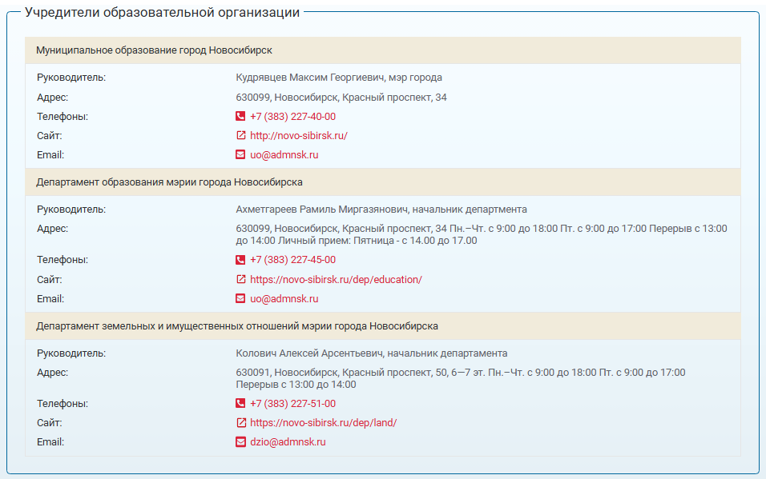

Slide 6
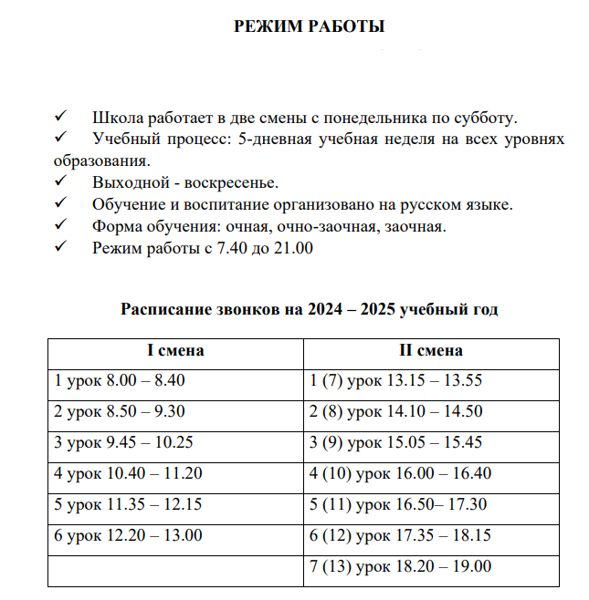
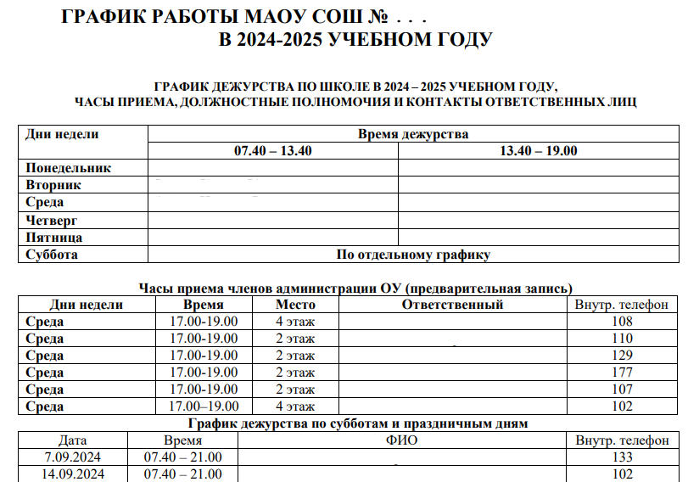

Slide 8
В подразделе "Документы" должны быть размещены копии следующих документов или электронные документы:
а) устав образовательной организации
б) правила внутреннего распорядка обучающихся (часть 3 статьи 28 Федерального закона № 273-ФЗ)
в) правила внутреннего трудового распорядка (часть 3 статьи 28 Федерального закона № 273-ФЗ)
г) коллективный договор (при наличии)
д) локальные нормативные акты образовательной организации по основным вопросам организации и осуществления образовательной деятельности (часть 2 статьи 30 Федерального закона № 273-ФЗ)
е) отчет о результатах самообследования (часть 3 статьи 28 Федерального закона № 273-ФЗ)
ж) предписания органов, осуществляющих государственный контроль (надзор) в сфере образования (при наличии), отчет об исполнении таких предписаний (п.15 Постановления Правительства РФ от 20 октября 2021 г. № 1802)
Рекомендации
График проведения оценочных процедур, разрабатываемый в соответствии с письмом Министерства просвещения Российской Федерации совместно с Федеральной службой по надзору в сфере образования и науки от 6 августа 2021 года № 01-169/08-01 по основным подходам к формированию в общеобразовательных организациях, рекомендуем размещать в рубрике «Иные документы»

Slide 9
Типичные несоответствия в подразделе «Документы»:
Отдельные локальные нормативные акты образовательной организации по основным вопросам организации и осуществления образовательной деятельности не соответствуют требованиям действующего законодательства:
представлены не в полном объёме обязательные локальные нормативные акты согласно требованиям части 3 статьи 28, части 2 статьи 30 Федерального закона № 273-ФЗ, при этом размещён избыточный перечень локальных актов. Содержание некоторых локальных актов основано на утративших силу нормативных правовых документах (например, СанПиН 2.4.2.3286-15, Приказ Минпросвещения РФ от 28.08.2020 г. № 442 и др.)
при принятии локальных нормативных актов, затрагивающих права обучающихся и работников образовательной организации, не учитывается мнение советов обучающихся, советов родителей, представительных органов обучающихся (отсутствуют грифы согласования)
локальные нормативные акты, представленные в виде электронных документов, не подписаны простой электронной подписью согласно требованиям статьи 6 Федерального закона от 6 апреля 2011 г. № 63-ФЗ "Об электронной подписи"
не актуализирован локальный нормативный акт о формах, периодичности и порядке текущего контроля успеваемости и промежуточной аттестации обучающихся

Slide 10
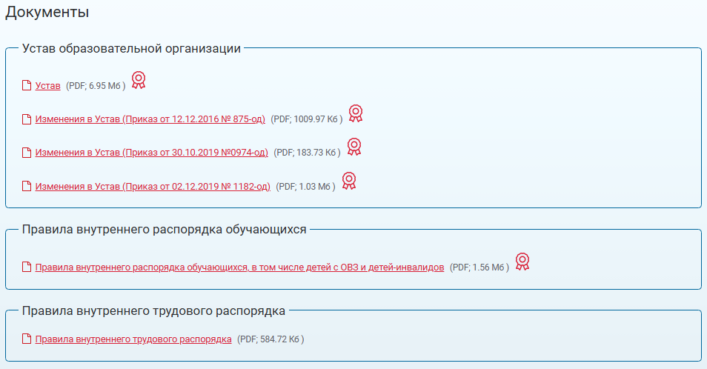

Slide 12
Подраздел "Материально-техническое обеспечение и оснащенность образовательного процесса. Доступная среда" должен содержать следующую информацию:
1. О материально-техническом обеспечении образовательной деятельности:
а) о наличии оборудованных учебных кабинетов,
б) о наличии оборудованных объектов для проведения практических занятий,
в) о наличии оборудованных библиотек,
г) о наличии оборудованных объектов спорта,
д) о наличии оборудованных средствах обучения и воспитания,
е) о доступе к информационным системам и информационно-телекоммуникационным сетям,
ж) об электронных образовательных ресурсах, к которым обеспечивается доступ обучающихся),
з) о количестве жилых помещений в …, интернате, …(при наличии)
2. О специальных условиях для получения образования инвалидами и лицами с ограниченными
возможностями здоровья:
а) об обеспечении доступа в здания образовательной организации, в том числе в общежитие,
интернат, приспособленных для использования инвалидами и лицами с ограниченными
возможностями здоровья
б) о наличии специальных технических средств обучения коллективного и индивидуального пользования инвалидов и лиц с ограниченными возможностями здоровья
Конкретизировать (дополнить) в отношении инвалидов и лиц с ограниченными возможностями здоровья
Не подменять данную информацию представлением «Паспорта доступности»

Slide 13
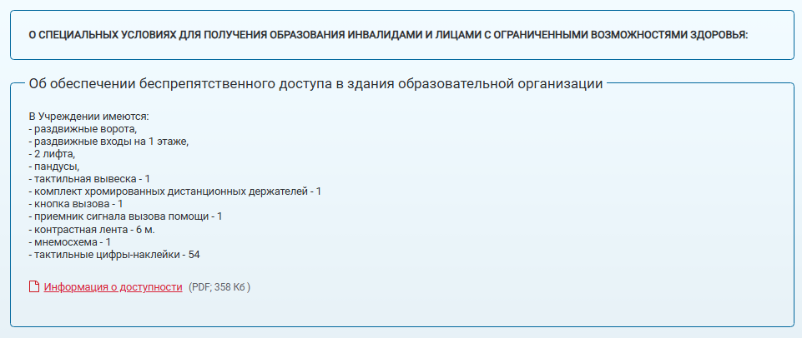

Slide 14
Нормативное правовое обеспечение
Часть 3 статьи 29 Федерального закона от 29 декабря 2012 года № 273-ФЗ «Об образовании в Российской Федерации»
Часть 2 статьи 30 Федерального закона от 29 декабря 2012 года № 273-ФЗ «Об образовании в Российской Федерации»
Постановление Правительства Российской Федерации от 20 октября 2021 года № 1802 «Об утверждении Правил размещения на официальном сайте образовательной организации в информационно-телекоммуникационной сети «Интернет» и обновления информации об образовательной организации»
Приказ Федеральной службы по надзору в сфере образования и науки от 4 августа 2023 года № 1493 «Об утверждении требований к структуре официального сайта образовательной организации в информационно-телекоммуникационной сети «Интернет» и формату представления информации»
Рекомендации
https://edsoo.ru/dokumenti-dlya-razdela-nkdsh/ Шаблоны локальных нормативных актов

Slide 15
МАУ ДПО «НИСО»
Центр мониторинга и развития образования
ул. Достоевского, 14
217-08-12, 217-05-44

